Slide 1


KẾ HOẠCH BÀI DẠY
MÔN: MĨ THUẬT
LỚP: 5
Trường:.................................................
Tổ:..........................................................
Họ và tên giáo viên:……………………

Slide 2
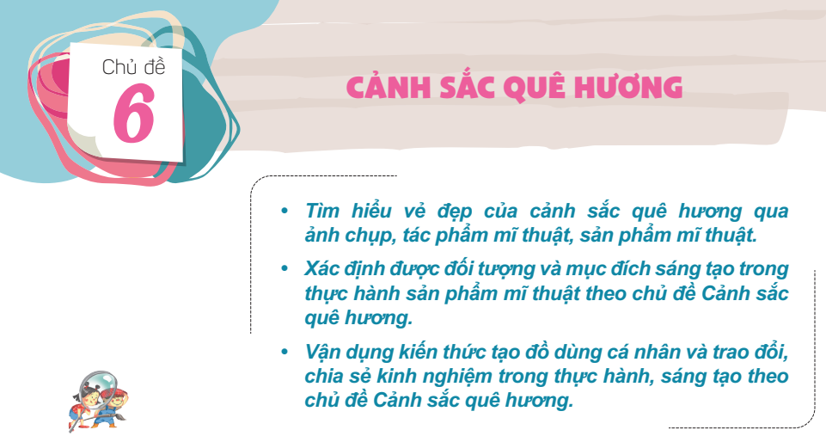

Slide 3

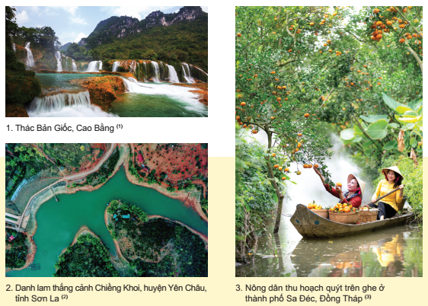

Tìm hiểu cảnh sắc quê hương trong các bức ảnh. Gợi ý: – Những bức ảnh này thể hiện cảnh sắc quê hương ở vùng, miền nào? – Hình ảnh cảnh sắc quê hương trong từng bức ảnh được thể hiện ở các chi tiết nào? – Em hãy miêu tả hình ảnh yêu thích về con người, phong cảnh ở những nơi em đến thăm quan.

Slide 4
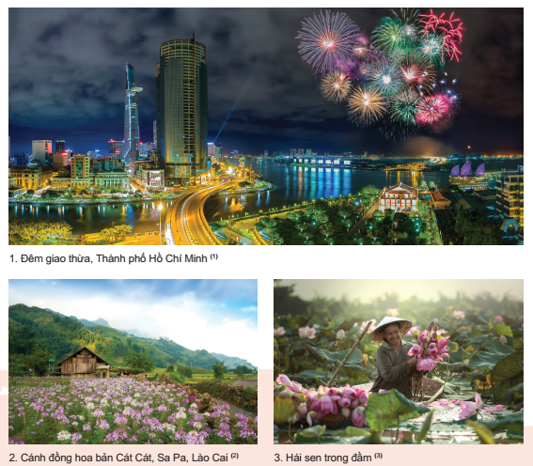

Slide 5
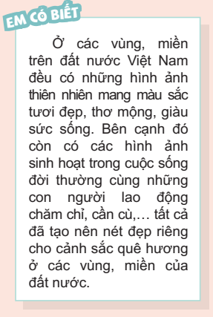
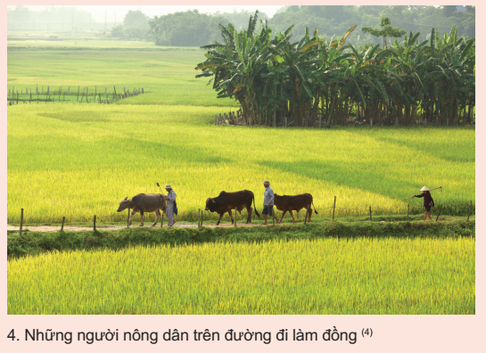

Slide 6
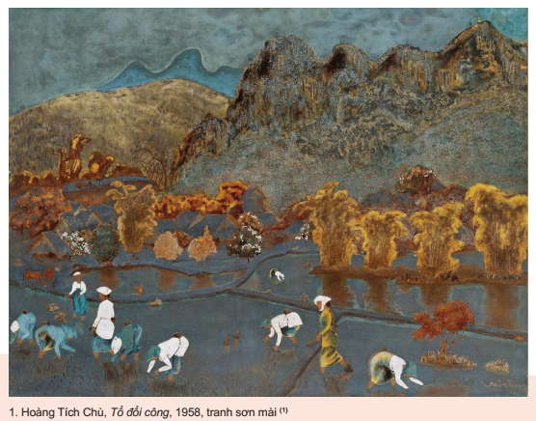
Tìm hiểu cảnh sắc quê hương qua tác phẩm mĩ thuật. Gợi ý: – Trong tranh có những hình ảnh gì? Màu sắc của từng bức tranh được thể hiện như thế nào? – Hãy nói về cảnh sắc quê hương ở một bức tranh mà em biết.

Slide 7
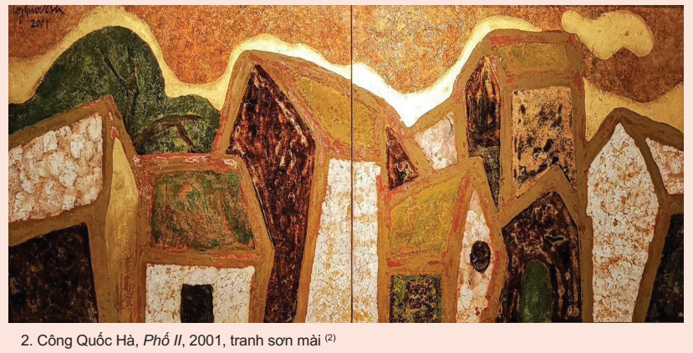

Slide 8
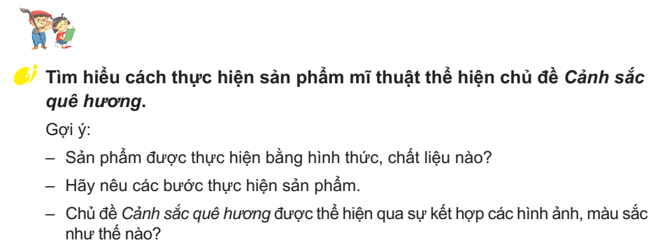

Slide 9
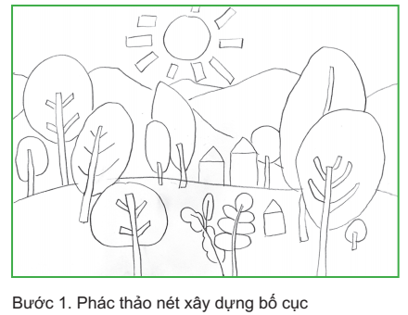
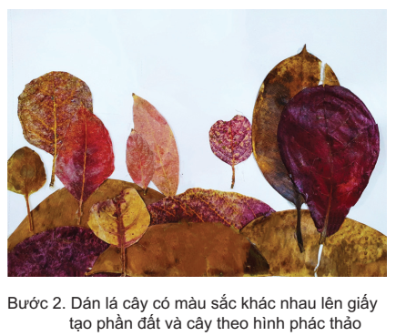

Slide 10
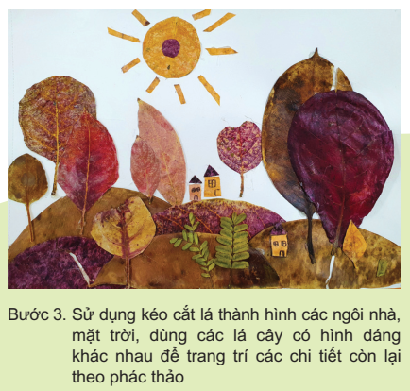
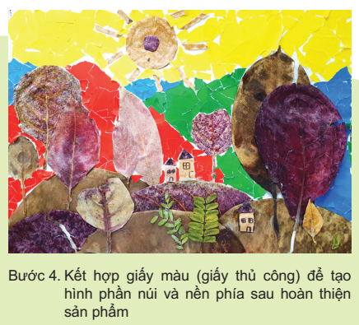

Slide 11
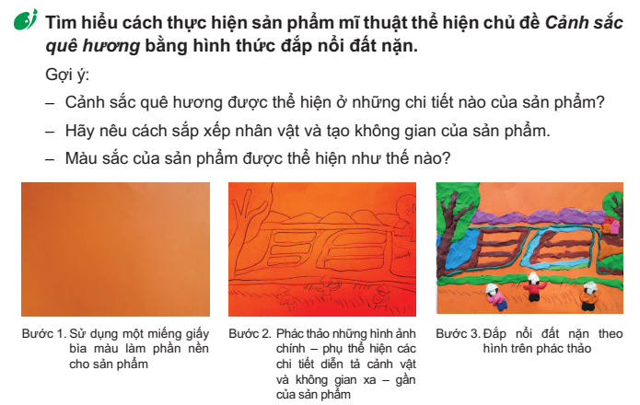

Slide 12
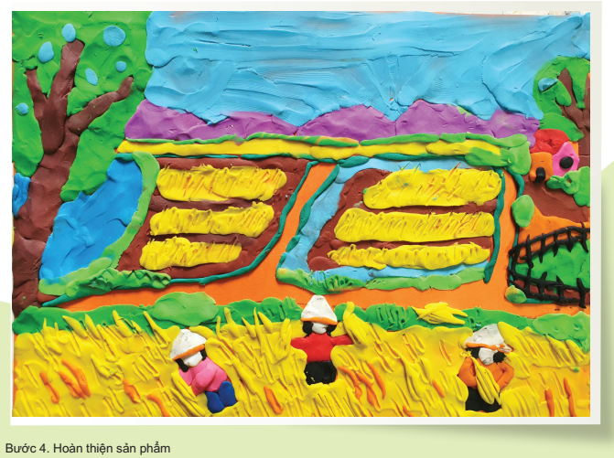

Slide 13
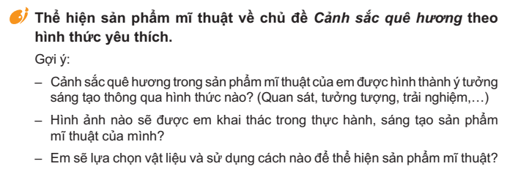

Slide 14
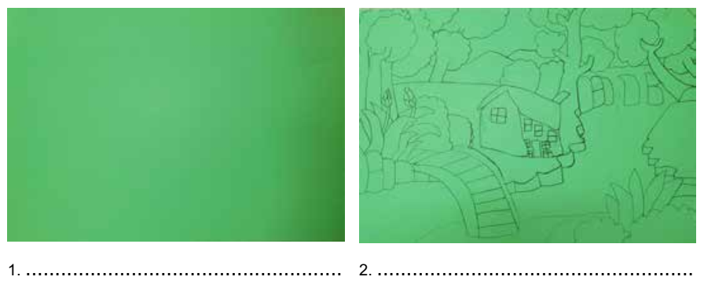
Phần tham khảo
Mô tả các bước thực hiện sản phẩm mĩ thuật 2D thể hiện về chủ đề Cảnh sắc quê hương.

Slide 15
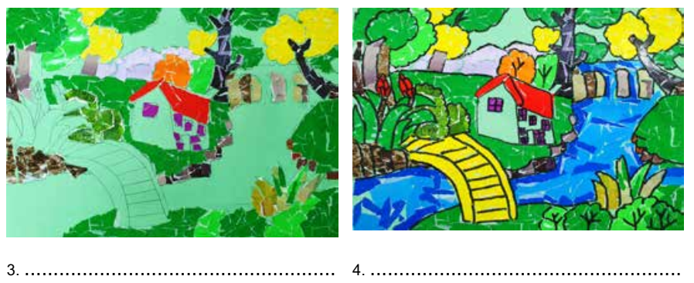

Slide 16
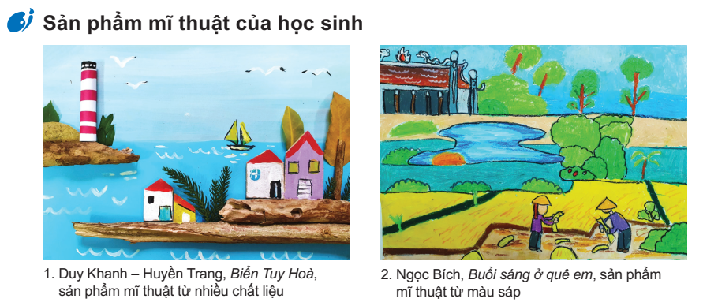

Slide 17

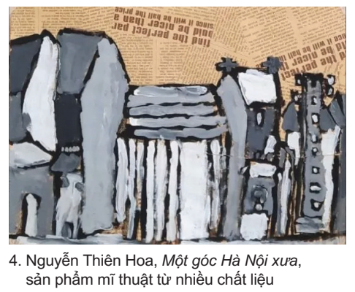
Cảm hứng trong thực hành, sáng tạo sản phẩm mĩ thuật về đề tài quê hương được thể hiện bằng tình yêu đối với cảnh sắc thiên nhiên, con người nơi mình sinh sống. Đó là những hình ảnh thể hiện sự yên bình của cánh đồng, những hàng cây xanh rợp bóng, khung cảnh về biển đảo hay cuộc sống hằng ngày của người dân,…

Slide 18
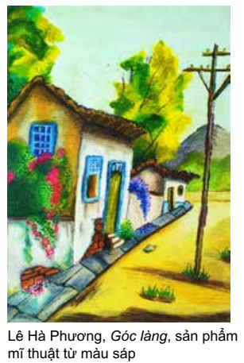
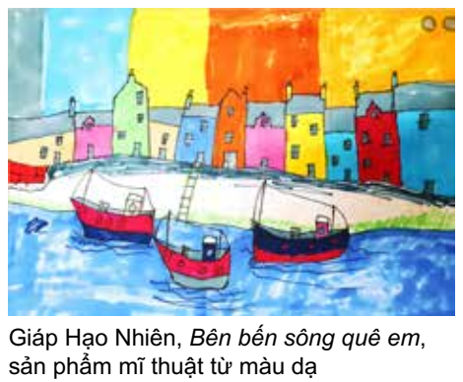
Phần tham khảo
- Sản phẩm mĩ thuật dạng 2D của học sinh thể hiện về chủ đề Cảnh sắc quê hương.

Slide 19
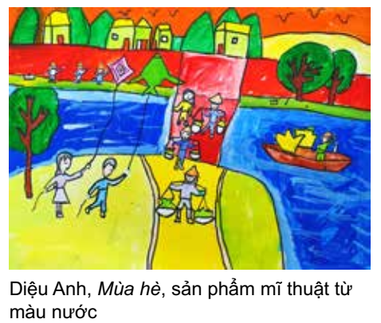
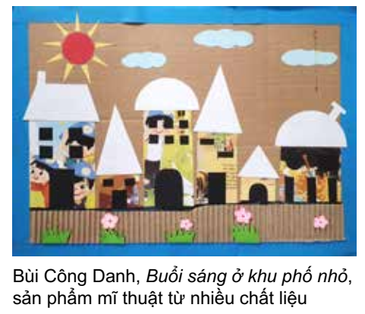

Slide 20
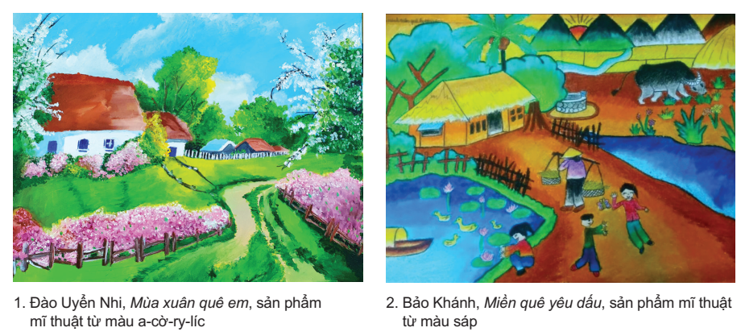

Slide 21
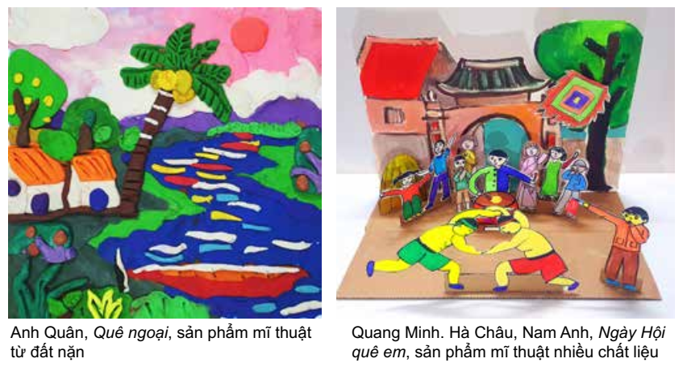
- Sản phẩm mĩ thuật 3D của học sinh thể hiện về chủ đề Cảnh sắc quê hương.

Slide 22
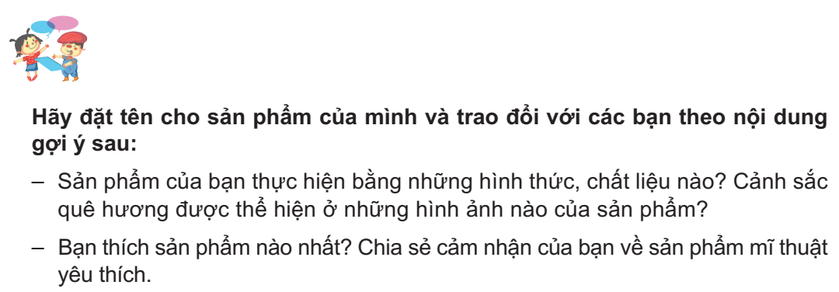

Slide 23

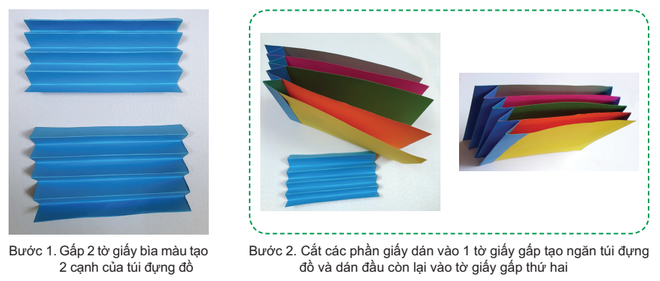
Phần tham khảo
Tạo một túi đựng đồ dùng cá nhân từ vật liệu sẵn có và trang trí bằng hình ảnh cảnh sắc quê hương

Slide 24
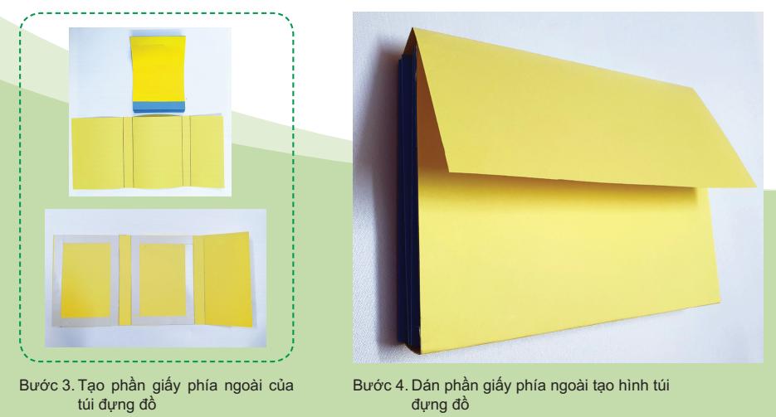

Slide 25
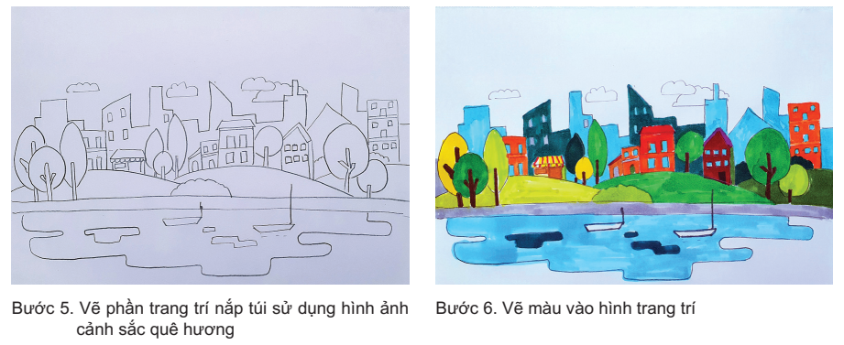

Slide 26
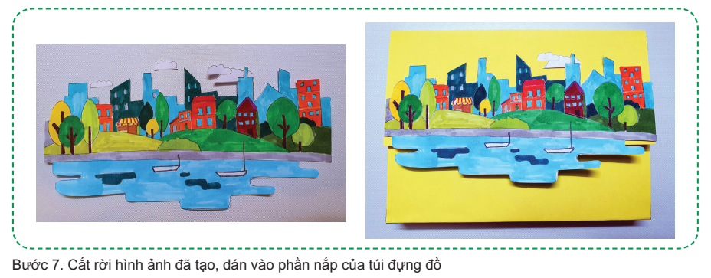

Slide 27
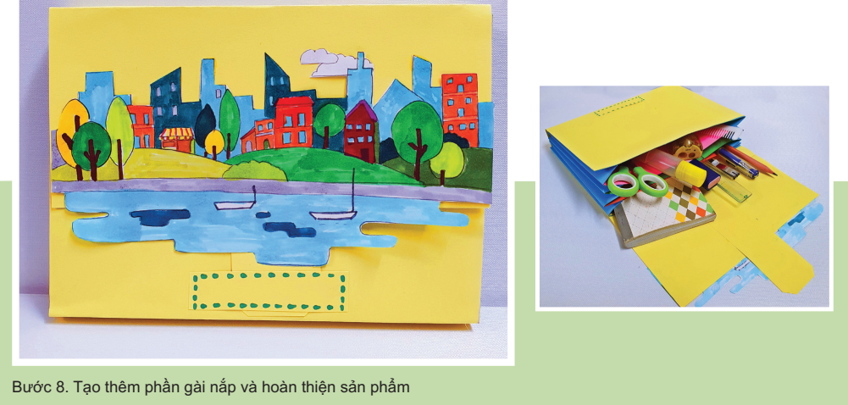

Slide 28
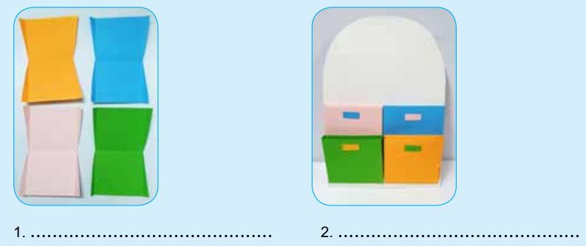
Mô tả cách tạo một đồ dùng cá nhân từ vật liệu sẵn có.
Phần tham khảo

Slide 29
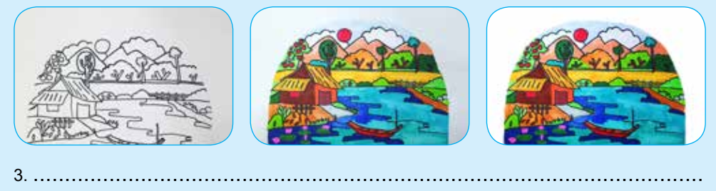

Slide 30
